Slide 1

异常
主讲人：赵峰

Slide 2
本次课程内容
异常概述
语法结构
Java常见异常
自定义异常
在方法中抛出异常,关键字throws
Throwable

Slide 3
异常概述
非正常的情况，例如
试图除以0
试图打开一个不存在的文件
试图访问一个不存在的目录
等等，这些操作，可能都符合Java语法，并且编译都会成功，但运行的时候都会出错。

Slide 4
语法结构
试图
捕捉
无论如何，必被执行
try{
复合语句
}(catch(异常类 类名){
复合语句
})* finally{
复合语句
}

Slide 5
Java常见的异常
常见的异常类
异常类 | 说明
ClassCastException | 类型转换异常
ClassNotFoundException | 未找到相应的类异常
ArithmeticException | 算术异常
ArrayIndexOutOfBoundsException | 数组下标越界异常
ArrayStoreException | 数组中包含不兼容的值的异常
SQLException | 操作数据库异常
NullPotinerException | 空指针异常
NoSuchFieldException | 没有指定的字段的异常
NoSuchMethodException | 没有指定的方法的异常
NumberFormatException | 数字格式化异常

Slide 6
Java常见的异常(续)
常见的异常类(续)
异常类 | 说明
NegativeArraySizeException | 数组元素个数为负异常
StringIndexOutofBoundsException | 字符串超出范围异常
IOException | 输入输出异常
IllegalAccessException | 不允许访问某类异常
InstantiationException | 对象实例化异常
EOFException | 文件已经结束异常
FileNotFoundException | 文件未找到异常

Slide 7
自定义异常
extends java.lang.Exception
或都它的子类

Slide 8
在方法中抛出异常
方法后加throws exception类或子类(,exception类或子类)+
方法中用throw new exception类或子类

Slide 9
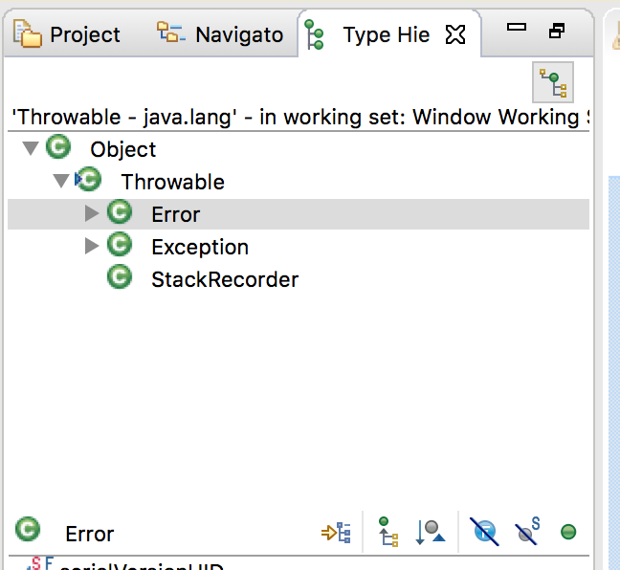
Throwable

